Slide 1
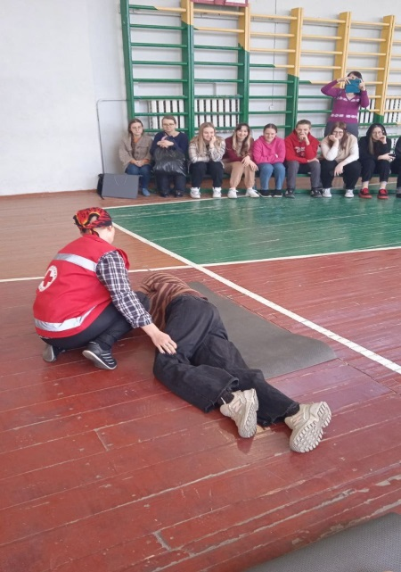
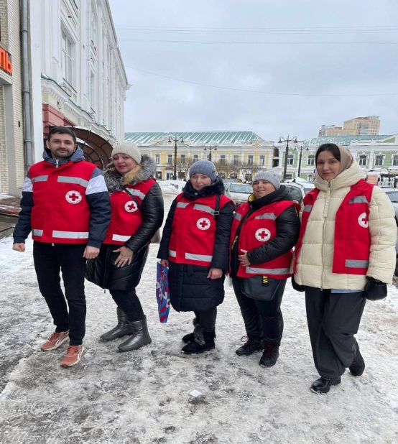

Общая информация
Международное движение Красного Креста и Красного Полумесяца объединяет свыше 500 миллионов человек в 192 странах мира.
Бесчисленное количество людей получили помощь благодаря тем, кто посвятил себя служению милосердию. В нашей стране более 155 лет это реализуется под эгидой Российского Красного Креста.
Российский Красный Крест - национальное общество. Команда РКК
предоставляет целый ряд услуг, включающих оказание помощи в чрезвычайных ситуациях, осуществление медицинских и социальных программ.
В своей работе все участники движения руководствуются семью основополагающими принципами: гуманность, беспристрастность, нейтральность, независимость, добровольность, единство и универсальность.
На территории Омской области Красный Крест представлен Омским региональным отделением Российского Красного Креста, которое оказывает гуманитарную и иную необходимую помощь людям, реализует социально важные программы и проекты.

Slide 2
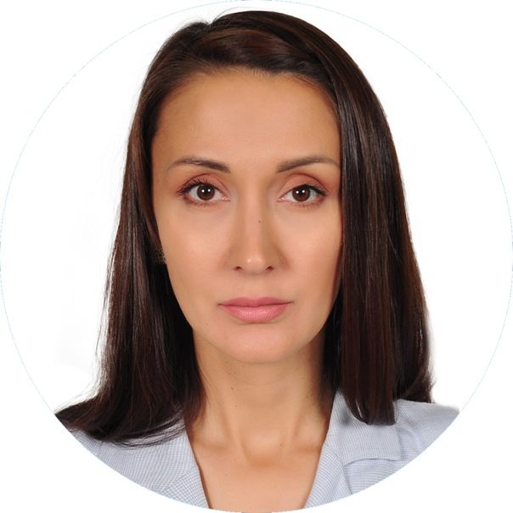
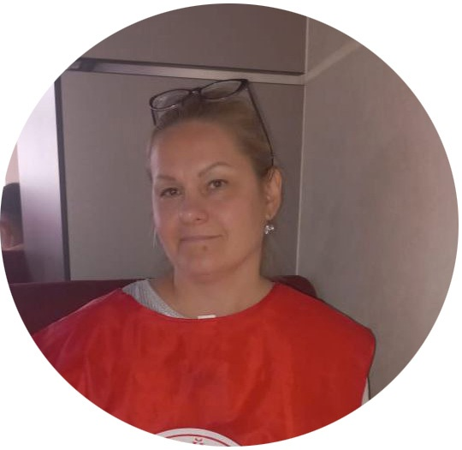
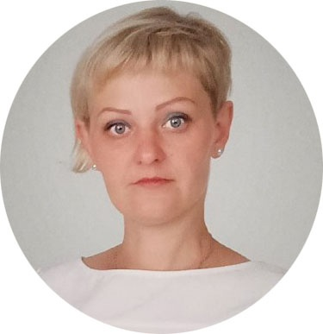
Обучение ПП
✓ Обучение навыкам первой помощи: обучение населения навыкам оказания первой помощи для четких и быстрых действий при несчастном случае или неотложном состоянии, угрожающем жизни и здоровью человека.

Slide 3
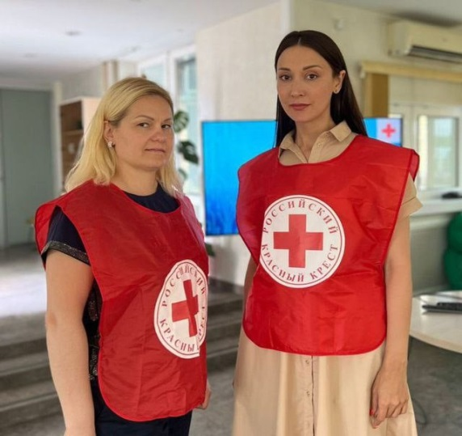

Школа «Милосердия»
МИЛОСЕРДИЕ - ЭТО КЛЮЧ К СЕРДЦУ!
Желание помогать людям рождается в голове!!!
Для таких профессий важно уметь находить общий язык с людьми, разбираться в психологии личности, понимать поведение человека, предугадывать его дальнейшие действия, направлять свою позитивную энергию к пациенту- это всё помимо необходимого образования...
Работа людей, осуществляющих уход, не приносит больших заработков или высокого социального статуса.
Эта профессия требует, в первую очередь, душевной и эмоциональной отдачи, восполнить которую может только удовлетворение от собственного труда!
Ждём к нам на обучение тех, кому уже исполнилось 14 лет, кто полон сил и энергии!
Вы можете обучиться у нас 3-м профессиям:
1) Сиделка
2) Соцработник
3) Младшая медицинская сестра

Slide 4
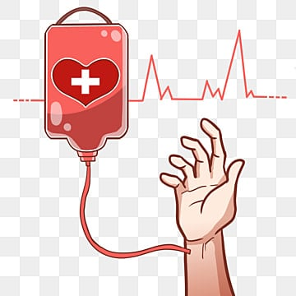
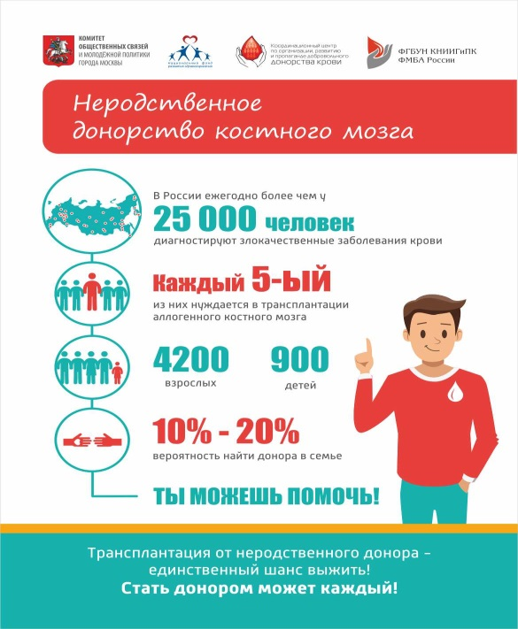

Донорство крови и костного мозга
✓ Популяризация донорства крови: формирование устойчивой базы безвозмездных доноров крови и её компонентов, пополнение банка крови для незамедлительной помощи людям, нуждающимся в переливании крови.
✓ Популяризация донорства костного мозга: формирование устойчивой базы безвозмездных доноров костного мозга и его компонентов, пополнение банка костного мозга для незамедлительной помощи людям, нуждающимся в пересадке костного мозга

Slide 5

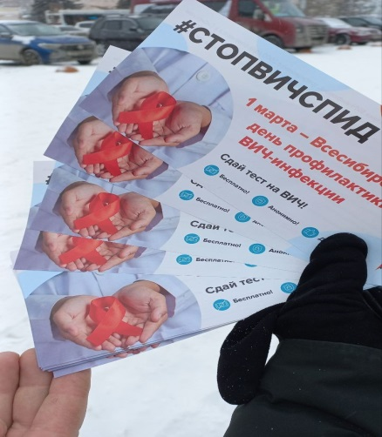
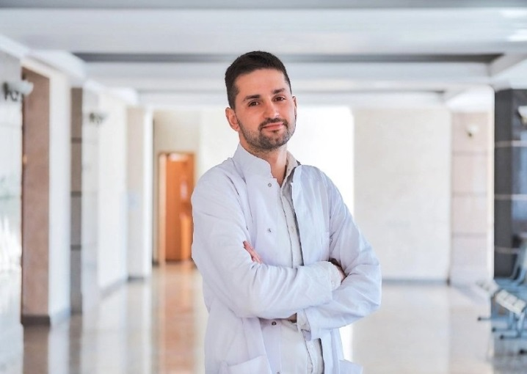
Борьба с ВИЧ-инфекцией и туберкулёзом
Наука и медицина за последнее десятилетие добилась прорыва в лечении ВИЧ-инфекции и туберкулеза, эти заболевания не являются смертельными и профилактика и лечение их способна вернуть человека к полноценной жизни, но, не смотря на все эти успехи эти заболевания, продолжают угрожать человечеству. В настоящее время в России живут более 1 млн. ВИЧ-инфицированных, а количество заболевших туберкулезом с каждым годом растет. Эти два заболевания уже давно стали причиной того, что их по праву называют «чумой XX века». По данным ВОЗ ВИЧ и туберкулез — это самые страшные инфекции, которые когда-либо существовали.

Slide 6
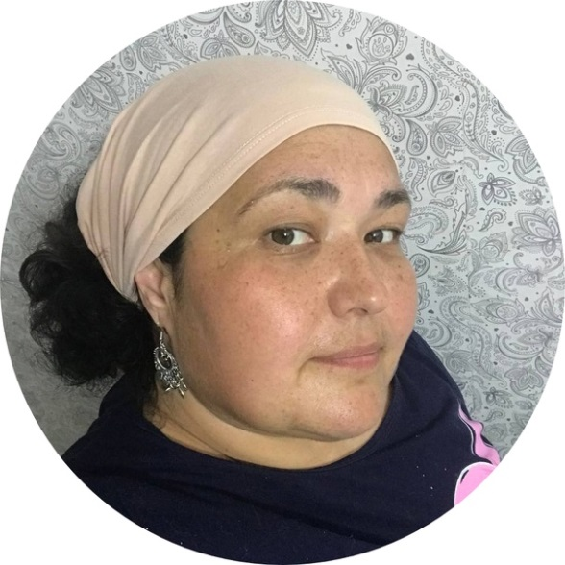
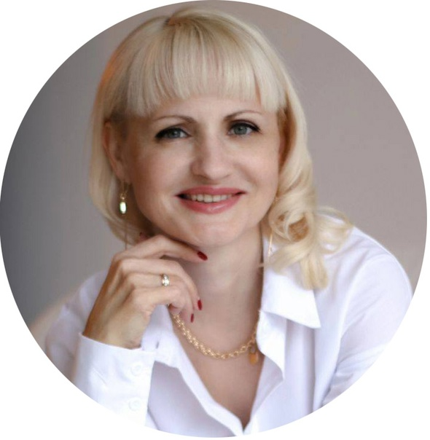
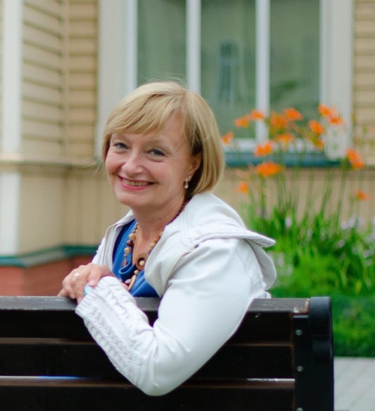
Служба психологической поддержки
Омским региональным отделением создана служба психологической поддержки для семей мобилизованных и семей с детьми-инвалидами. У нас лучшие психологи в городе. Ведутся как групповые, так и индивидуальные консультации. Работает горячая линия.

Slide 7
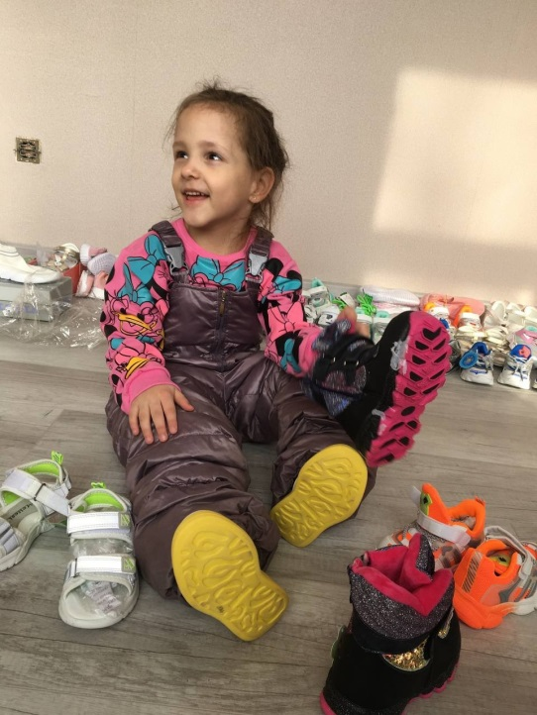
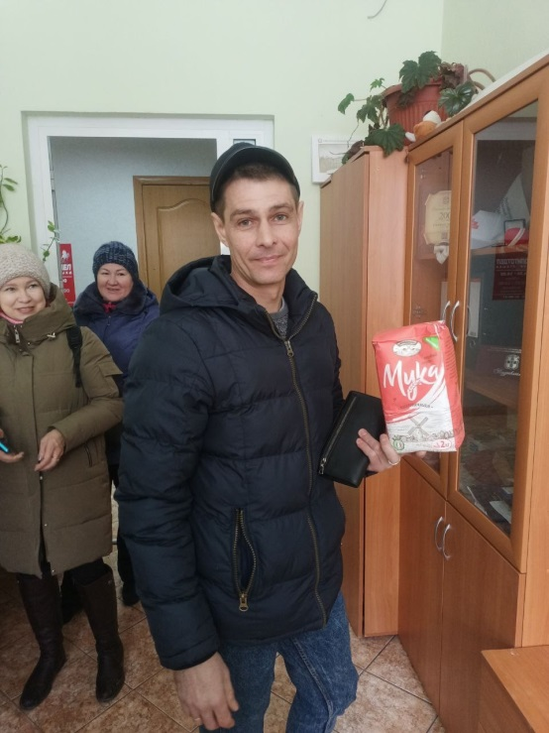
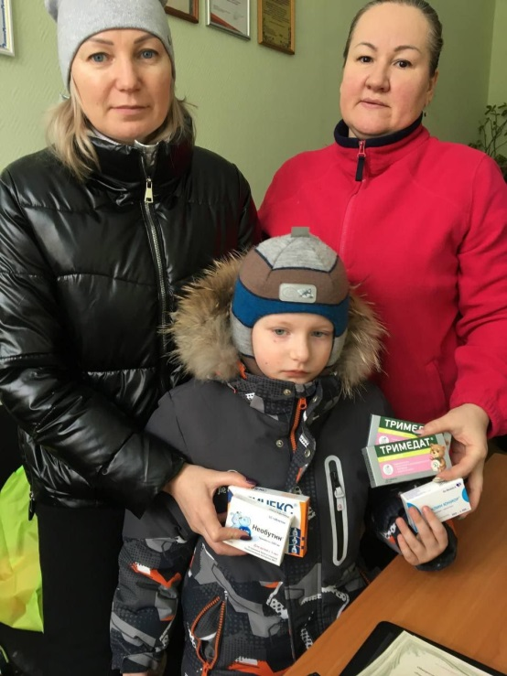
Служба поддержки незащищённых категории граждан
Социальная поддержка для инвалидов, семей с детьми-инвалидами, малоимущем и пенсионерам. Мы оказываем помощь нуждающимся слоям населения.

